Slide 1

Introduktion till digital salstentamen
Petronella Ekström
Pedagogisk utvecklare

Slide 2
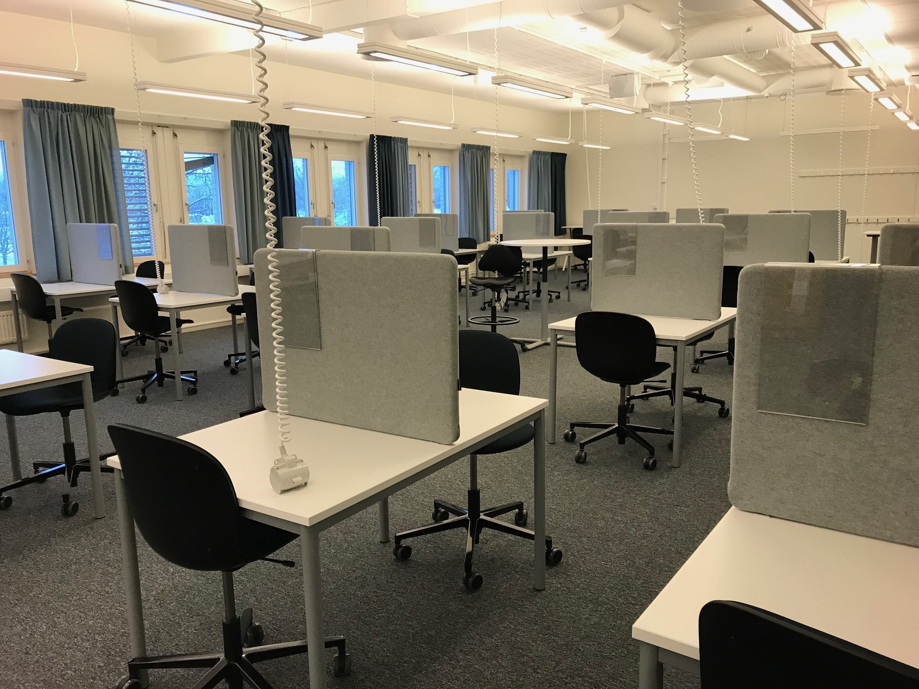
Vår nya sal T225

Slide 3
Introduktionens innehåll
Syftet med digital salstentamen
Arbetsgång vid införandet
Genomgång av tentamensprocessen Vem gör vad, när och hur?
Genomgång av systemet (roller, hur systemet fungerar)
Presentation av författarverktyg och exempel på relevanta frågetyper https://www.learnosity.com/features/question-types-overview
Formativ bedömning:
    Arbeta med återkoppling
    Arbeta med bedömningsmallar

Slide 4
Syfte med digitalisering av salstentamen
Pedagogisk utveckling (tänka i flera dimensioner, multimodalt och interaktivt)
Rättssäkra tentor
Likvärdighet, t ex gällande handstil, möjlighet att dela ut digitala miniräknare
Kvalitetsuppföljning
Tidsbesparande arbetssätt (skapande av tentamen, administration och bedömning)

Slide 5
Hur kommer arbetet vid ett införande att se ut?
Kartläggning av behov och förutsättningar i olika kurser
Skräddarsydda utbildningstillfällen:
  Workshops om systemet
  Specifika lärarworkshops i mindre ämnesgrupper
Arbete med att skapa förutsättningar inför tentamen
  Skapa mallar
  Skapa innehållsbank med olika frågetyper
Stöd och support – studentavdelningen (administratörer) och PIL (lärare)

Slide 6
Centrala begrepp i WISEflow
Flow - tentamenstillfälle
Innehållsbank - frågebank
Aktivitet – uppsättning tentamensfrågor (tenta)
Aktivitetsbank - tentabank
Publicerade aktiviteter – använda tentor

Slide 7
Roller i WISEflow
Deltagare - student
Tentamensvakt
Författare - lärare
Bedömare – bedömande lärare
Reviewer – granskande lärare (med läsrättigheter)
Administratör - Utbildningsadministratör
Supportör – support på studentavdelningen

Slide 8
Vem gör vad, när och hur inför tentamen?
Lärare
Läraren skapar frågor i innehållsbanken
Läraren skapar en aktivitet och kopplar frågor från innehållsbanken
Läraren gör aktiviteten offentlig och meddelar utbildningsadministratören aktivitetens referenskod.
Utbildningsadministratören skapar ett flow, vilket motsvarar ett tentamenstillfälle med hela processen från att skapa tentamen till bedömning och återkoppling till studenten.

Slide 9
Vem gör vad, när och hur efter tentamen?
Lärare
Läraren bedömer med bedömarverktyget
Efter slutförd bedömning registrerar läraren resultaten i WISEflow (ej synligt för studenterna)
Utbildningsadministratören
Resultatet registreras i Ladok av UA (Ladok3 av lärare)
Resultatet görs synligt i WISEflow för studenterna

